Slide 1

TOÁN 3
Tập 2
Tuần 26
Bài 83: Luyện tập– Tiết 1

Slide 2


Ấn để đến trang sách

Slide 3






Trò chơi “Vượt qua thử thách”
Chia lớp thành 4 nhóm (mỗi tổ là 1 nhóm).
Nêu tình huống thực tế (đã chuẩn bị ở nhà) liên quan đến phép nhân trong phạm vi 100 000.
Mời một bạn bất kì trong lớp hoặc trong nhóm thực hiện tính và trả lời câu hỏi đặt ra.
Nhóm nào có nhiều tình huống hay, phép tính đúng thì thắng cuộc.

Slide 4

Ấn để đến trang sách

Slide 5








Bắt đầu
Click bắt đầu để chuyển sang câu hỏi
Notes:
Bấm “Bắt đầu” để bắt đầu game

Slide 6


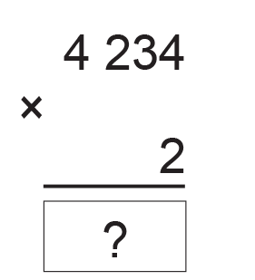
Tính
8 468
Sau khi HS trả lời xong, thầy cô nhấp chuột
hoặc phím -> để đến
câu hỏi tiếp theo
Notes:
Click màn hình 1 lần để hiện đáp án, them 1 lẫn nữa để chuyển câu

Slide 7
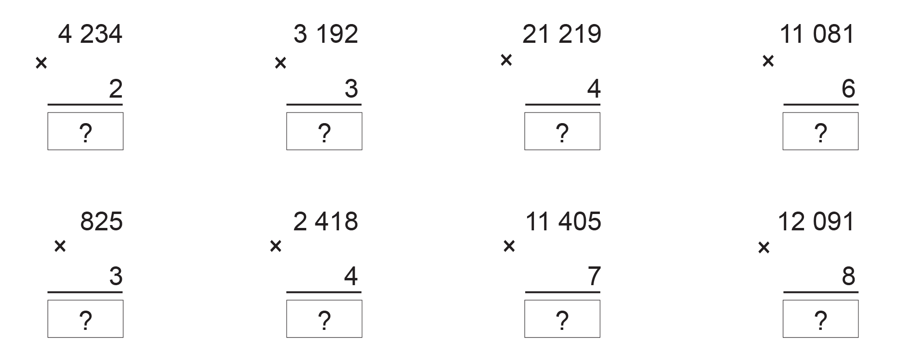
Tính
9 576
Sau khi HS trả lời xong, thầy cô nhấp chuột
hoặc phím -> để đến
câu hỏi tiếp theo
Notes:
Click màn hình 1 lần để hiện đáp án, them 1 lẫn nữa để chuyển câu

Slide 8
Tính
84 876
Sau khi HS trả lời xong, thầy cô nhấp chuột
hoặc phím -> để đến
câu hỏi tiếp theo
Notes:
Click màn hình 1 lần để hiện đáp án, them 1 lẫn nữa để chuyển câu

Slide 9
Tính
66 486
Sau khi HS trả lời xong, thầy cô nhấp chuột
hoặc phím -> để đến
câu hỏi tiếp theo
Notes:
Click màn hình 1 lần để hiện đáp án, them 1 lẫn nữa để chuyển câu

Slide 10
Tính
2 475
Sau khi HS trả lời xong, thầy cô nhấp chuột
hoặc phím -> để đến
câu hỏi tiếp theo
Notes:
Click màn hình 1 lần để hiện đáp án, them 1 lẫn nữa để chuyển câu

Slide 11
Tính
9 672
Sau khi HS trả lời xong, thầy cô nhấp chuột
hoặc phím -> để đến
câu hỏi tiếp theo
Notes:
Click màn hình 1 lần để hiện đáp án, them 1 lẫn nữa để chuyển câu

Slide 12
Tính
79 835
Sau khi HS trả lời xong, thầy cô nhấp chuột
hoặc phím -> để đến
câu hỏi tiếp theo
Notes:
Click màn hình 1 lần để hiện đáp án, them 1 lẫn nữa để chuyển câu

Slide 13
Tính
96 728
Sau khi HS trả lời xong, thầy cô nhấp chuột
hoặc phím -> để đến
câu hỏi tiếp theo
Notes:
Click màn hình 1 lần để hiện đáp án, them 1 lẫn nữa để tiếp tục bài học

Slide 14






Bài 2: Đặt tính rồi tính
3 412
2 123
12 331
23 714
$$×$$
$$×$$
$$×$$
$$×$$
2
4
3
2
6 824
8 492
36 993
47 428
1 408
10 611
$$×$$
$$×$$
6
9
8 448
95 499

Slide 15
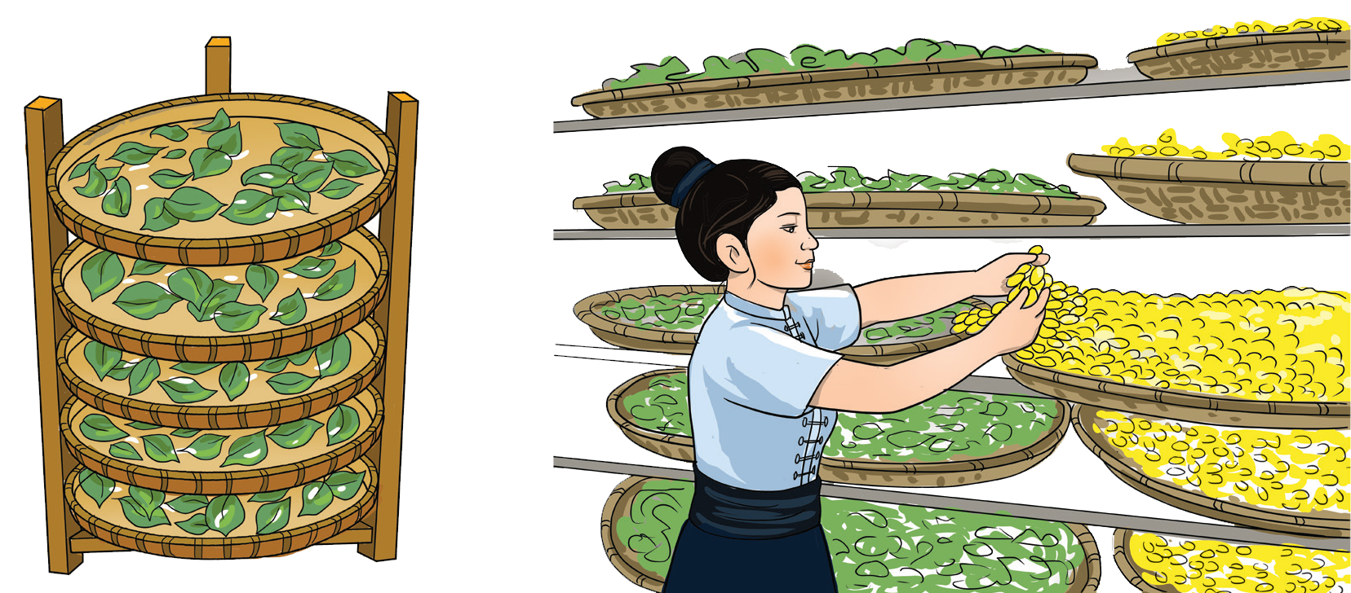
Bài 5: Cô Sao nuôi tằm lấy tơ dệt vải, mỗi nong tằm cô thu được 182 kén. Hãy tính và nêu số kén tằm cô Sao có thể thu được trong các trường hợp sau:
Số nong tằm | 1 | 2 | 3 | 4
Số kén thu được | 182 | 364 | 546 | 728

Slide 16

Qua bài học hôm nay, em đã học thêm được điều gì? Những điều đó giúp ích gì cho em trong cuộc sống hằng ngày?

Slide 17

HƯỚNG DẪN VỀ NHÀ
Ôn lại cách đặt tính và thực hiện phép nhân số có nhiều chữ số với số có một chữ số.
Vận dụng kiến thức đã học để giải quyết một số tình huống trong thực tế (nêu ví dụ), hôm sau chia sẻ với bạn.

Slide 18


Slide 19



Để kết nối cộng đồng giáo viên và nhận thêm nhiều tài liệu giảng dạy,
mời quý thầy cô tham gia Group Facebook
theo đường link:
Hoc10 – Đồng hành cùng giáo viên tiểu học
Hoặc truy cập qua QR code

